Slide 1

Introducción a conceptos de programación básicos con Javascript
Escrito por: Carlos M. Morales Meléndez

Slide 2

Donaciones
ArrancaPR corre a base de donaciones cualquier cooperación es agradecida.
Paypal en : http://arrancapr.org/about
Sponsors:

Slide 3
Clase 1: Introducción
Agenda:
Formalidades
¿Qué es Javascript?
Poco de la historia de javascript
¿Porqué usar Javascript?
Intro a como diseñar un script – Diagramar el flujo y Pseudo código

Slide 4
Bio
Trabaje en diversas empresas de comunicaciones y publicidad como (El Nuevo Día Online, McCann Erickson PR) Art Director, Senior Web Designer / Developer
5+ Diseñador y Web Developer Freelance
2 años como profesor de diseño y desarrollo web en varias universidades de Puerto Rico entre ellas Atlantic University College y Universidad del Turabo

Slide 5
Un poco de información sobre ustedes
Nombre
¿Que hacen al momento?
¿Porque les interesa tomar el curso?
Envíen la respuesta a
alfredo@arrancapr.org

Slide 6
Objetivos
Adquirir conocimientos básicos de Javascript con ejercicios prácticos
Adquirir conocimientos básicos de programación en general enfocado a Web
Aprender como o para que se usa Javascript en combinación con HTML & CSS

Slide 7
¿Cómo funciona el curso?
Curso vía google air.
3 lecciones
1.25 horas la semana por lección
Ayuda vía email 7 días a las semana.
Habilidad de obtener tiempo uno a uno con el instructor via google chat.

Slide 8
Materiales.
Referencia
https://developer.mozilla.org/en-US/docs/Web/JavaScript
http://w3schools.com/
http://www.javascriptbook.com
https://www.w3.org/community/webed/wiki/A_Short_History_of_JavaScript
Ejercicios
https://www.codecademy.com/learn/javascript
http://www.sololearn.com/Course/JavaScript/

Slide 9
Herramientas
Editor
https://code.visualstudio.com/
http://draw.io
Editor online
Lo vamos a usar cuando tengamos dudas
http://jsfiddle.net

Slide 10
¿Qué es Javascript?
JavaScript (JS) es un lenguaje interpretado y ligero, la programación con funciones de primera clase. Más conocido como el lenguaje de script para páginas web, muchos ambientes distintas de los navegadores también lo utilizan, tales como Node.js y Apache CouchDB. JS es un basado en prototipos, lenguaje de programación dinámico, apoyando estilos de programación funcional, imperativa, orientada a objetos.
Fuente:https://developer.mozilla.org/en-US/docs/Web/JavaScript
Un lenguaje interpretado es un lenguaje de programación para el que la mayoría de sus instrucciones se ejecutan directamente en la computadora del usuario, sin compilar previamente un programa en instrucciones en lenguaje de máquina.
Javascript no es JAVA

Slide 11
¿Breve historia de JS?
JavaScript, que no debe confundirse con Java, fue creado en 10 días en mayo de 1995 por Brendan Eich , que entonces trabajaba en Netscape y ahora de Mozilla.
JavaScript no siempre se conoce como JavaScript : el nombre original era Mocha, un nombre elegido por Marc Andreessen, fundador de Netscape.
En septiembre de 1995, el nombre fue cambiado a LiveScript, a continuación, en diciembre del mismo año, al recibir una licencia de marca de Sun, se adoptó el nombre de JavaScript. Esto fue algo de un movimiento de marketing en el momento, con Java siendo muy popular en ese momento.
Fuente:https://www.w3.org/community/webed/wiki/A_Short_History_of_JavaScript

Slide 12
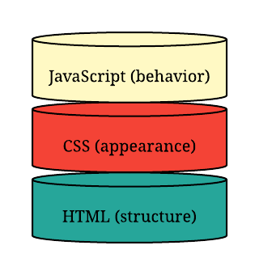
¿Qué es Javascript?
JavaScript es una de los tres lenguajes de programación que se utilizan para web ellos son HTML, CSS y Javascript.
Cada uno tiene un uso específico ver diagrama abajo.

Slide 13
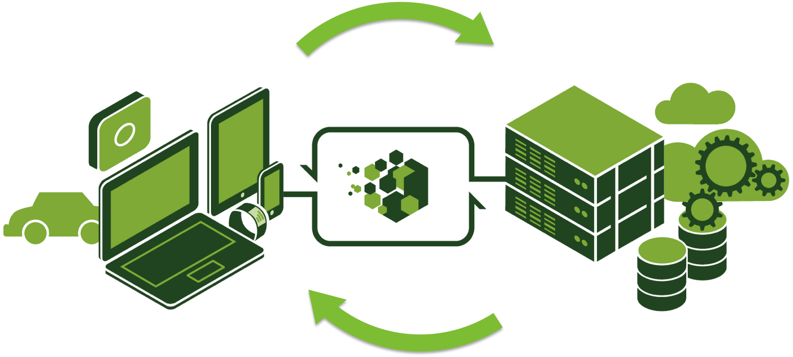
¿Qué es Javascript?
Javascript puede ser utilizado en front-end (client-side) o sea en la parte visible del usuario en el browser y tambien como back-end (server-side). En un inicio se usaba principalmente en client-side.
Nos permite controlar la interacción del usuario con un formulario, botones, animaciones, video y cualquier parte del browser que tenga interactividad.
Front-End (Client-side)
Back-End (Server-side)

Slide 14
¿Como integrar Javascript en una página web?
El tag que se útiliza para definira que hay un código de JS es
<script></script>
El mismo se tambien se puede escribir de la siguiente forma de hecho la mejor práctica es incluir type=“text/javascript” dentro del tag así
<script type=“text/javascript”></script>
Aunque no es necesario, se puede poner solo <script></script> ya que es el default de script en los web browsers
Javascript puede ser incluido internamente en un documento html dentro del head, body o despues del body o externamente en un archivo separado .js.

Slide 15
Ejemplos de JS dentro del head HTML
<!doctype html>
<html>
<head>
<meta charset="utf-8">
<title></title>
<script></script>
</head>
<body></body>
</html>
Dentro del head

Slide 16
Ejemplos de JS dentro del body HTML
<!doctype html>
<html>
<head>
<meta charset="utf-8">
<title></title>
</head>
<body>
<script></script>
</body>
</html>
Dentro del body

Slide 17
Ejemplos de JS dentro del body HTML
<!doctype html>
<html>
<head>
<meta charset="utf-8">
<title></title>
</head>
<body>
</body>
<script></script>
</html>
Despue del body

Slide 18
Ejemplos de JS externo
<!doctype html>
<html>
<head>
<meta charset="utf-8">
<title></title>
<script src=“js/prompt.js”></script>
</head>
<body></body>
</html>
Src significa source y quiere decir que pusimos el JS fuera del html en un archivo aparte

Slide 19
Tarea
Leer
Leer acerca del DOM y BOM
http://www.w3schools.com/js/js_htmldom.asp
http://www.w3schools.com/js/js_window.asp
Para hacer: Hacer el ejemplo del prompt y el alert que se hizo durante la clase
Para Preguntas:
alfredo@arrancapr.org

